Slide 1

CHƯƠNG I
CHƯƠNG VII. PHƯƠNG PHÁP TỌA ĐỘ TRONG MẶT PHẲNG
TOÁN
21
ĐƯỜNG TRÒN TRONG
MẶT PHẲNG TỌA ĐỘ (tiết 2)
(3 tiết)
➉
PHƯƠNG TRÌNH ĐƯỜNG TRÒN
1
1
PHƯƠNG TRÌNH TIẾP TUYẾN CỦA ĐƯỜNG TRÒN
2
2
3
BÀI TẬP
4

Slide 2
BÀI TẬP LUYỆN TẬP

Slide 3
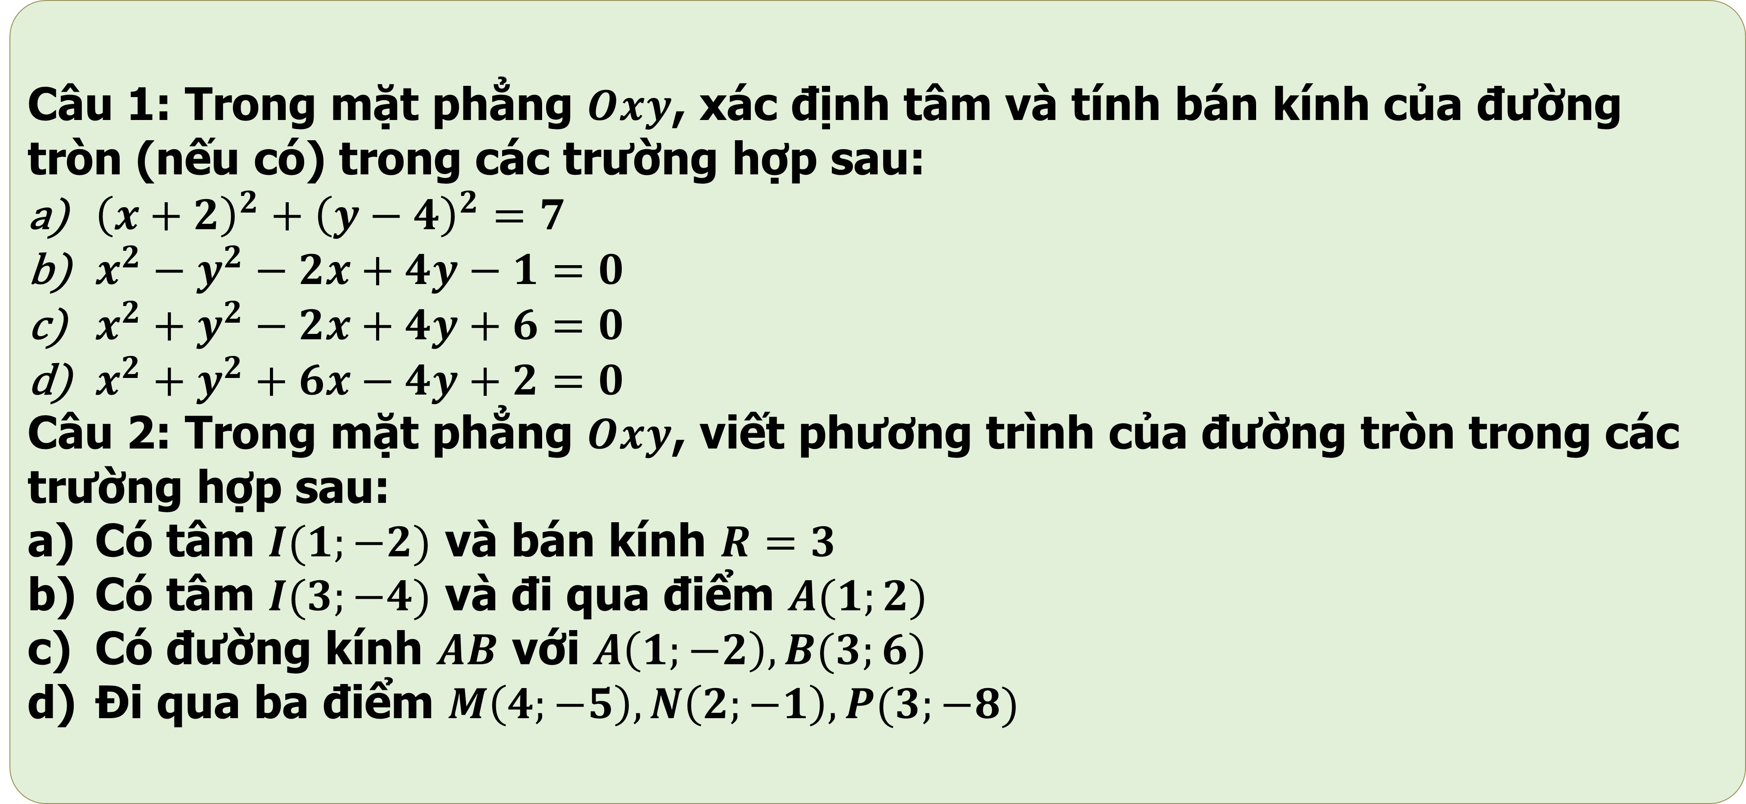
BÀI TẬP TỰ LUẬN
Câu 1: Trong mặt phẳng $Oxy$, xác định tâm và tính bán kính của đường tròn (nếu có) trong các trường hợp sau:
${\left(x+2\right)}^{2}+{\left(y−4\right)}^{2}=7$
$x^{2}−y^{2}−2x+4y−1=0$
$x^{2}+y^{2}−2x+4y+6=0$
$x^{2}+y^{2}+6x−4y+2=0$
Câu 2: Trong mặt phẳng $Oxy$, viết phương trình của đường tròn trong các trường hợp sau:
Có tâm $I(1;−2)$ và bán kính $R=3$
Có tâm $I(3;−4)$ và đi qua điểm $A(1;2)$
Có đường kính $AB$ với $A\left(1;−2\right),B(3;6)$
Đi qua ba điểm $M\left(4;−5\right),N\left(2;−1\right),P(3;−8)$

Slide 4
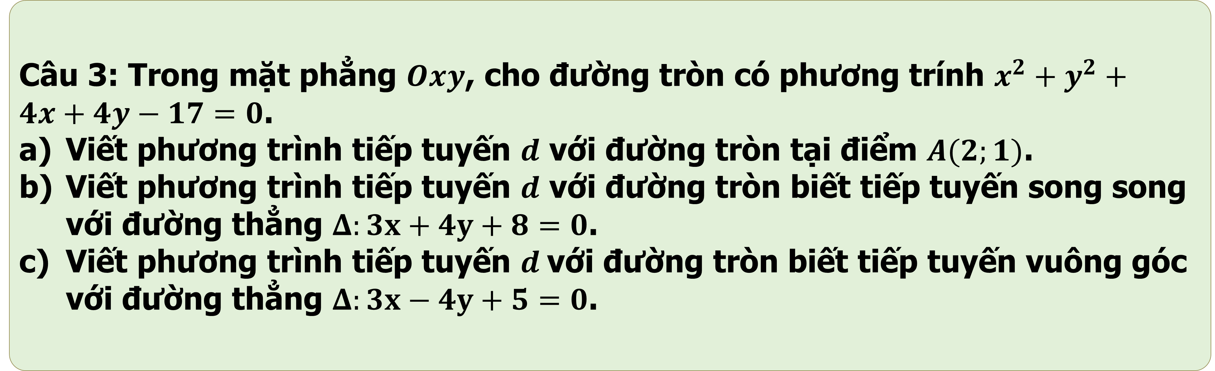
BÀI TẬP TỰ LUẬN
Câu 3: Trong mặt phẳng $Oxy$, cho đường tròn có phương trính $x^{2}+y^{2}+4x+4y−17=0$.
Viết phương trình tiếp tuyến $d$ với đường tròn tại điểm $A(2;1)$.
Viết phương trình tiếp tuyến $d$ với đường tròn biết tiếp tuyến song song với đường thẳng $Δ:3x+4y+8=0$.
Viết phương trình tiếp tuyến $d$với đường tròn biết tiếp tuyến vuông góc với đường thẳng $Δ:3x−4y+5=0$.

Slide 5
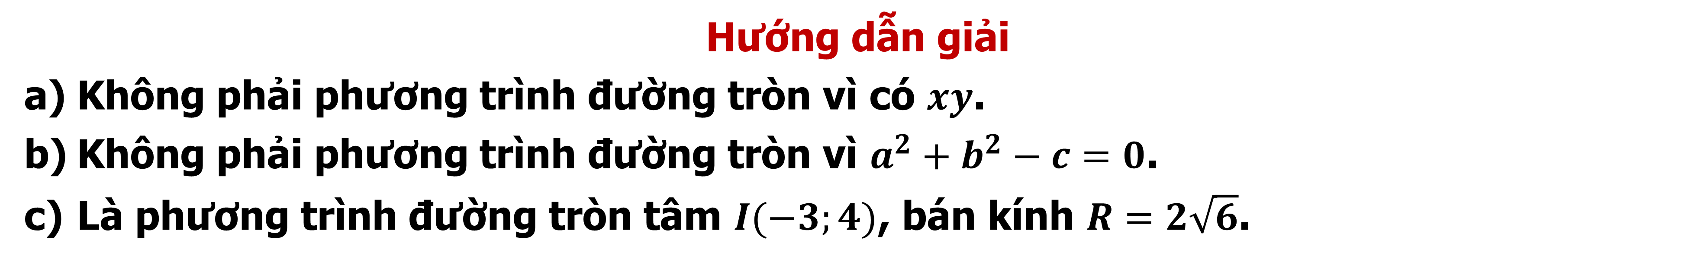
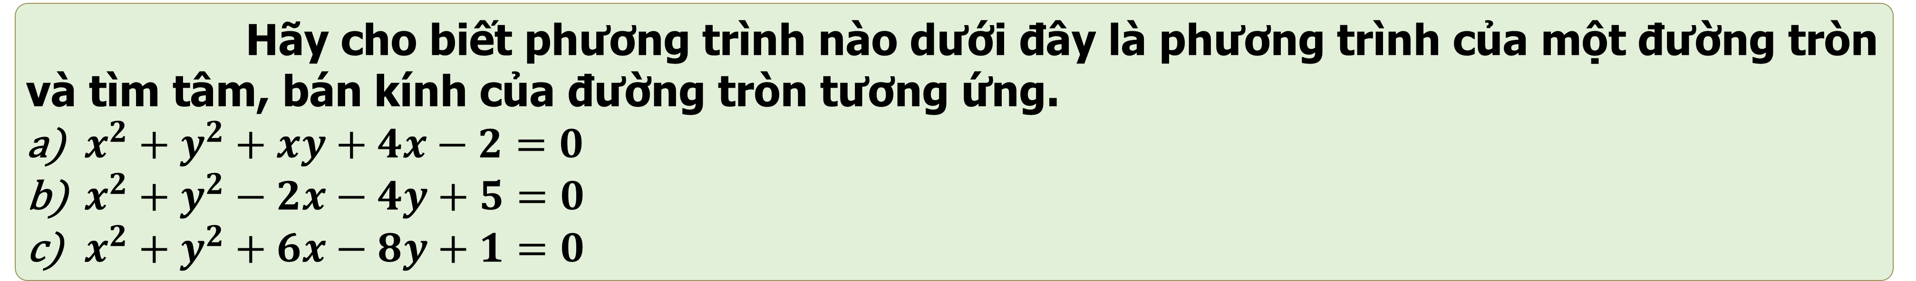
5
BÀI 7.13
Tìm tâm và bán kính của đường tròn:${\left(x+3\right)}^{2}+{\left(y−3\right)}^{2}=36$
Hướng dẫn giải
Đường tròn ${\left(x+3\right)}^{2}+{\left(y−3\right)}^{2}=36$ có tâm $I(−3;3)$, bán kính $R=6$.
BÀI 7.14
Hãy cho biết phương trình nào dưới đây là phương trình của một đường tròn và tìm tâm, bán kính của đường tròn tương ứng.
$x^{2}+y^{2}+xy+4x−2=0$
$x^{2}+y^{2}−2x−4y+5=0$
$x^{2}+y^{2}+6x−8y+1=0$
Hướng dẫn giải
Không phải phương trình đường tròn vì có $xy$.
Không phải phương trình đường tròn vì $a^{2}+b^{2}−c=0$.
Là phương trình đường tròn tâm $I(−3;4)$, bán kính $R=2\sqrt{6}$.

Slide 6
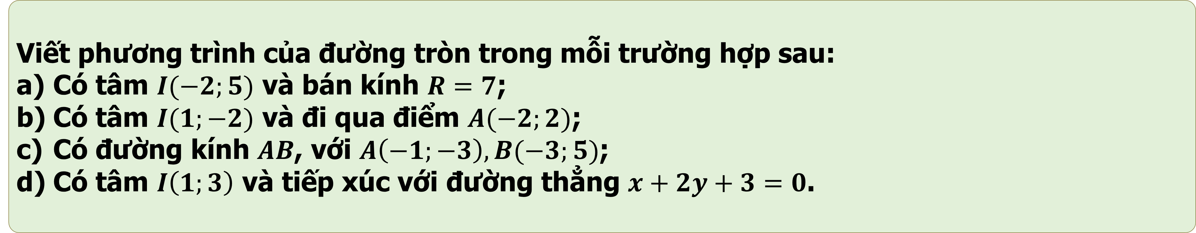
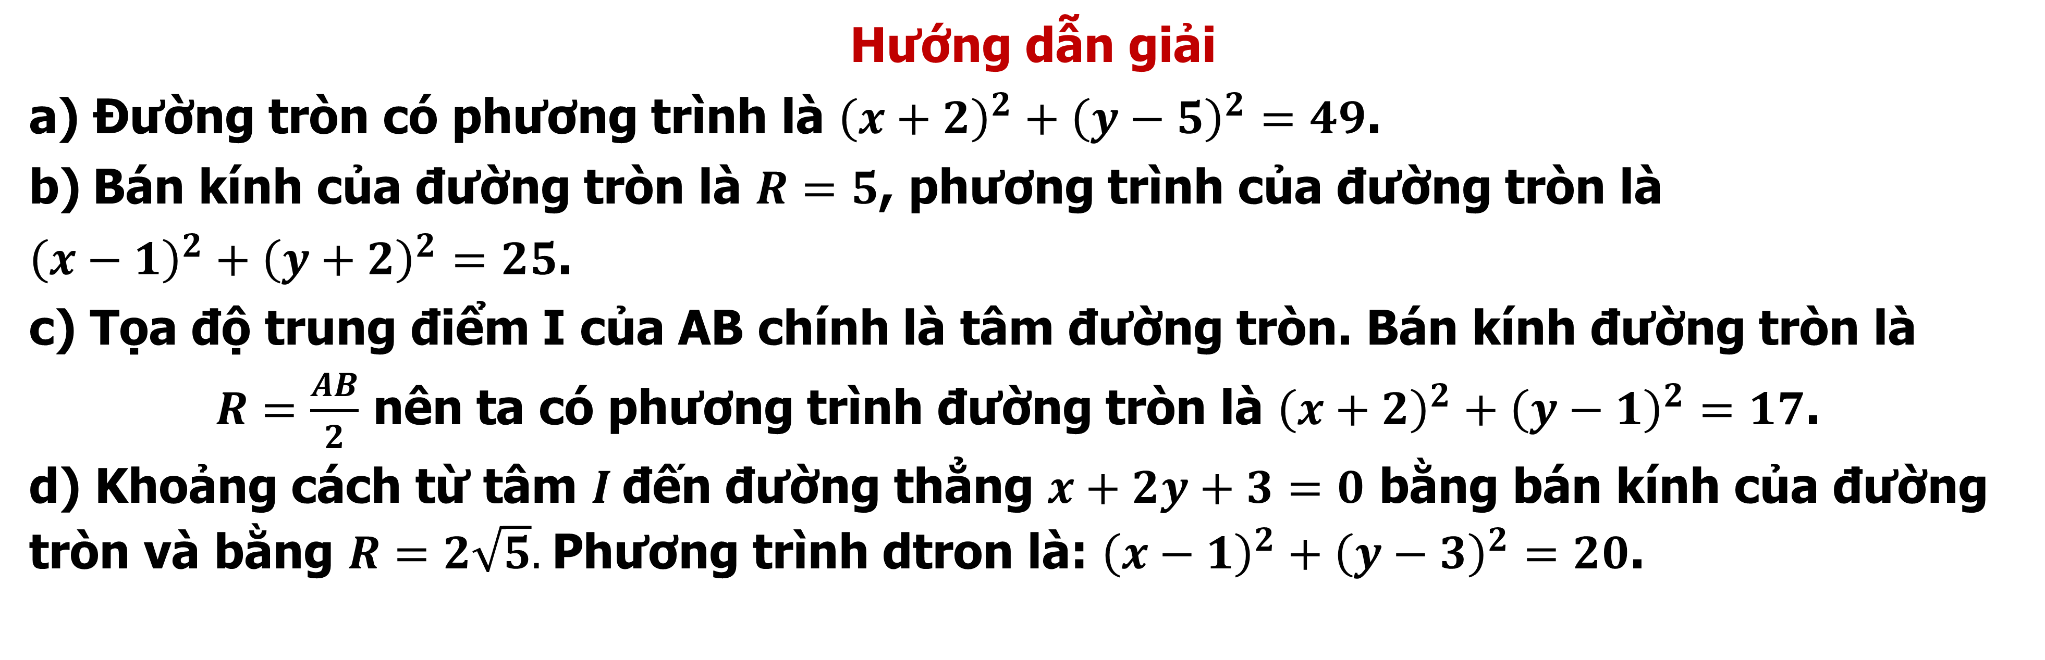
5
Viết phương trình của đường tròn trong mỗi trường hợp sau:
Có tâm $I(−2;5)$ và bán kính $R=7$;
Có tâm $I(1;−2)$ và đi qua điểm $A(−2;2)$;
Có đường kính $AB$, với $A\left(−1;−3\right), B(−3;5)$;
Có tâm $I\left(1;3\right)$ và tiếp xúc với đường thẳng $x+2y+3=0$.
BÀI 7.15
Hướng dẫn giải
Đường tròn có phương trình là ${\left(x+2\right)}^{2}+{\left(y−5\right)}^{2}=49$.
Bán kính của đường tròn là $R=5$, phương trình của đường tròn là
${\left(x−1\right)}^{2}+{\left(y+2\right)}^{2}=25$.
c) Tọa độ trung điểm I của AB chính là tâm đường tròn. Bán kính đường tròn là $R=\frac{AB}{2}$ nên ta có phương trình đường tròn là ${\left(x+2\right)}^{2}+{\left(y−1\right)}^{2}=17$.
d) Khoảng cách từ tâm $I$đến đường thẳng $x+2y+3=0$ bằng bán kính của đường tròn và bằng $R=2\sqrt{5}.$Phương trình dtron là: ${\left(x−1\right)}^{2}+{\left(y−3\right)}^{2}=20$.

Slide 7
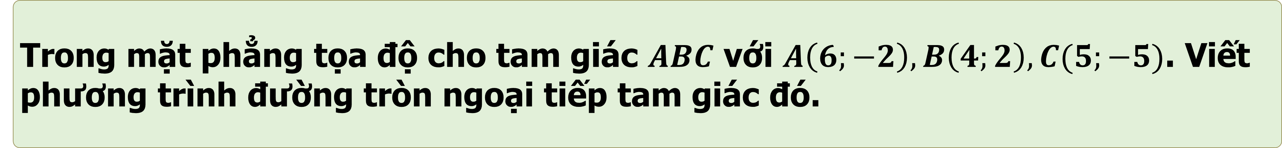
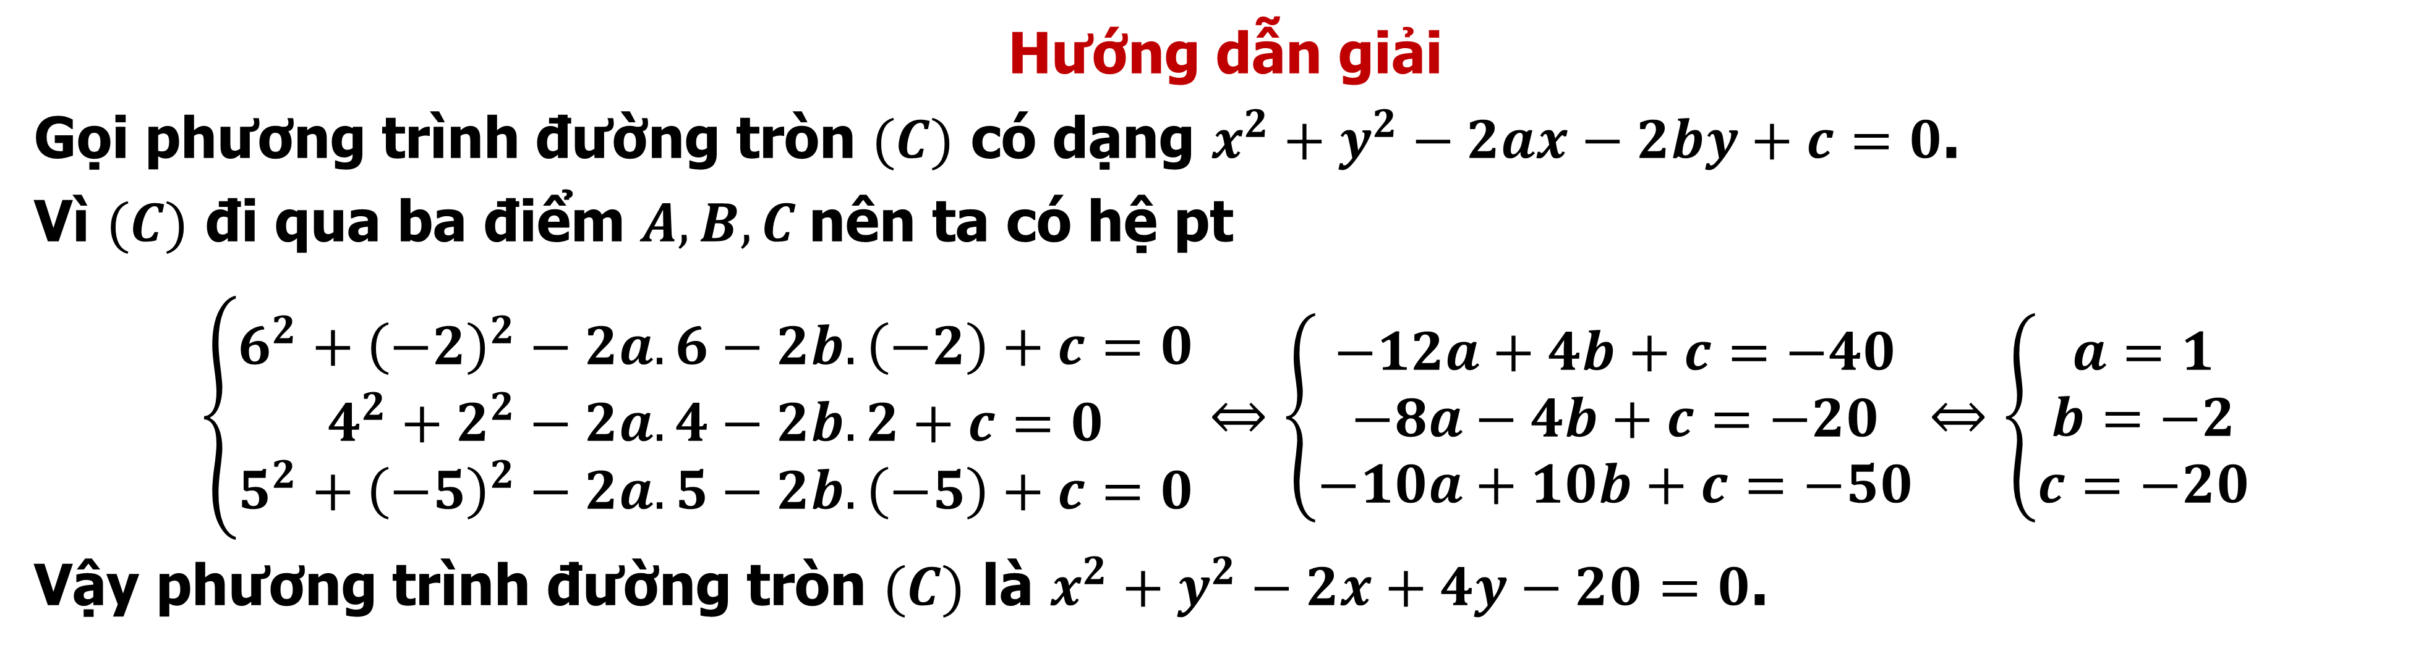
5
Trong mặt phẳng tọa độ cho tam giác $ABC$ với $A\left(6;−2\right),B\left(4;2\right),C(5;−5)$. Viết phương trình đường tròn ngoại tiếp tam giác đó.
BÀI 7.16
Hướng dẫn giải
Gọi phương trình đường tròn $(C)$ có dạng $x^{2}+y^{2}−2ax−2by+c=0$.
Vì $(C)$ đi qua ba điểm $A, B, C$nên ta có hệ pt
$$\left\{\begin{aligned}6^{2}+{\left(−2\right)}^{2}−2a.6−2b.\left(−2\right)+c=0 \\ 4^{2}+2^{2}−2a.4−2b.2+c=0 \\ 5^{2}+{\left(−5\right)}^{2}−2a.5−2b.\left(−5\right)+c=0\end{aligned}\right.⇔\left\{\begin{aligned}−12a+4b+c=−40 \\ −8a−4b+c=−20 \\ −10a+10b+c=−50\end{aligned}\right.⇔\left\{\begin{aligned}a=1 \\ b=−2 \\ c=−20\end{aligned}\right.$$
Vậy phương trình đường tròn $(C)$ là $x^{2}+y^{2}−2x+4y−20=0$.

Slide 8
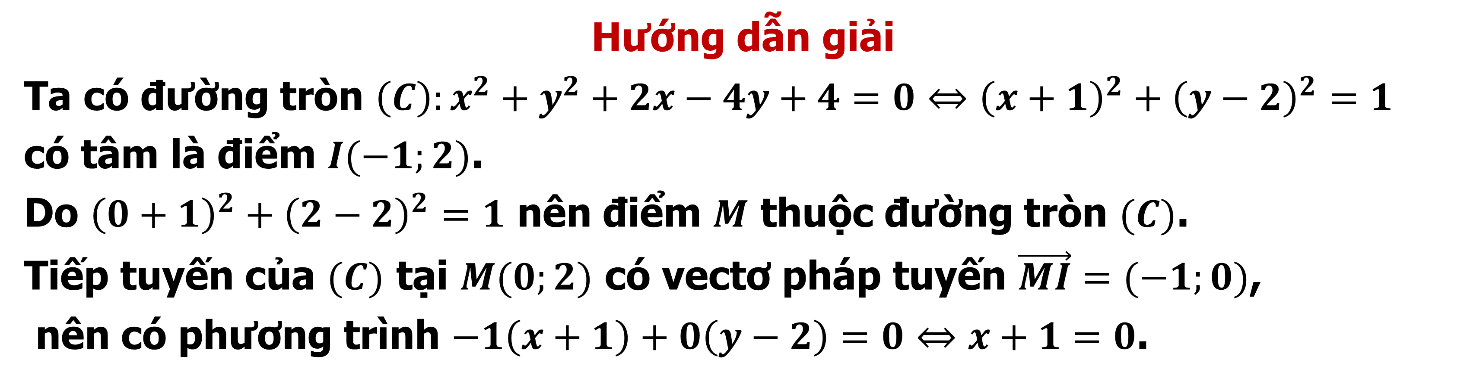
5
BÀI 7.17
Cho đường tròn $\left(C\right):x^{2}+y^{2}+2x−4y+4=0$. Viết phương trình tiếp tuyến $d$ của $(C)$ tại điểm $M(0;2)$.
Hướng dẫn giải
Ta có đường tròn $\left(C\right):x^{2}+y^{2}+2x−4y+4=0⇔{\left(x+1\right)}^{2}+{\left(y−2\right)}^{2}=1$
có tâm là điểm $I(−1;2)$.
Do ${\left(0+1\right)}^{2}+{\left(2−2\right)}^{2}=1$ nên điểm $M$ thuộc đường tròn $(C)$.
Tiếp tuyến của $(C)$ tại $M(0;2)$ có vectơ pháp tuyến $\vec{MI}=(−1;0)$,
nên có phương trình $−1\left(x+1\right)+0\left(y−2\right)=0⇔x+1=0$.

Slide 9
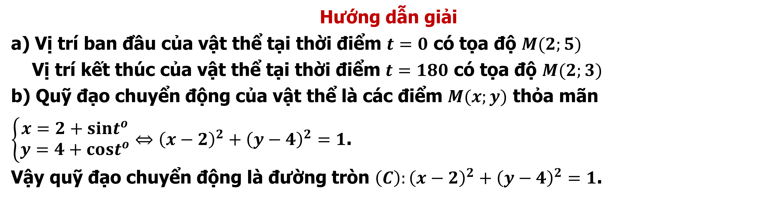
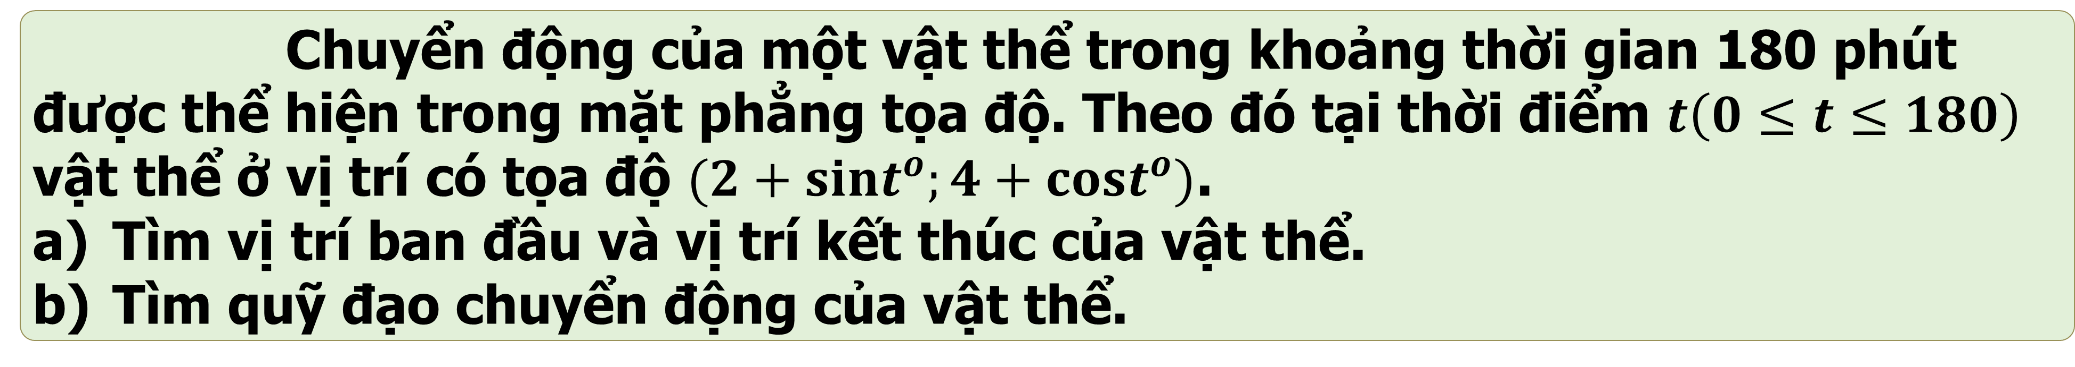
Chuyển động của một vật thể trong khoảng thời gian 180 phút được thể hiện trong mặt phẳng tọa độ. Theo đó tại thời điểm $t\left(0≤t≤180\right)$ vật thể ở vị trí có tọa độ $(2+sint^{o};4+cost^{o})$.
Tìm vị trí ban đầu và vị trí kết thúc của vật thể.
Tìm quỹ đạo chuyển động của vật thể.
BÀI 7.18
Hướng dẫn giải
Vị trí ban đầu của vật thể tại thời điểm $t=0$ có tọa độ $M(2;5)$
Vị trí kết thúc của vật thể tại thời điểm $t=180$ có tọa độ $M(2;3)$
b) Quỹ đạo chuyển động của vật thể là các điểm $M(x;y)$ thỏa mãn
$\left\{\begin{aligned}x=2+sint^{o} \\ y=4+cost^{o}\end{aligned}\right.⇔{\left(x−2\right)}^{2}+{\left(y−4\right)}^{2}=1$.
Vậy quỹ đạo chuyển động là đường tròn $\left(C\right):{\left(x−2\right)}^{2}+{\left(y−4\right)}^{2}=1$.

Slide 10


BÀI TẬP BỔ SUNG
CÂU 1
Trong các phương trình sau, phương trình nào là phương trình đường tròn?
A
$$x^{2}+2y^{2}−4x−2y−8=0$$
B
$$x^{2}+y^{2}−2x−6y+20=0$$
C
$2x^{2}+2y^{2}−4x−8y−5=0$
C
D
$$x^{2}+y^{2}−2x−2xy−4y−4=0$$
Bài giải
Chọn C

Slide 11
BÀI TẬP BỔ SUNG
CÂU 2
Tìm phương trình đường tròn tâm $I(2;−5)$, bán kính $R=\sqrt{6}$
A
$${\left(x−2\right)}^{2}+{\left(y+5\right)}^{2}=\sqrt{6}$$
${\left(x−2\right)}^{2}+{\left(y+5\right)}^{2}=6$
B
B
C
${\left(x+2\right)}^{2}+{\left(y−5\right)}^{2}=6$
D
$${\left(x+2\right)}^{2}+{\left(y−5\right)}^{2}=\sqrt{6}$$
Bài giải
Chọn B

Slide 12
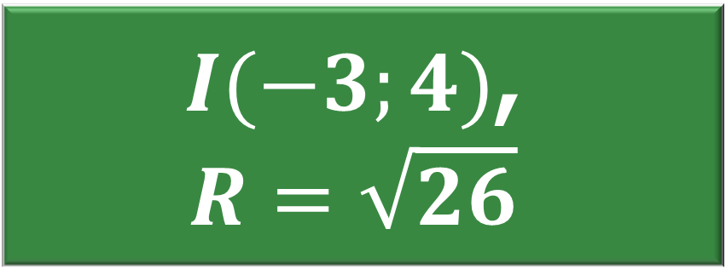
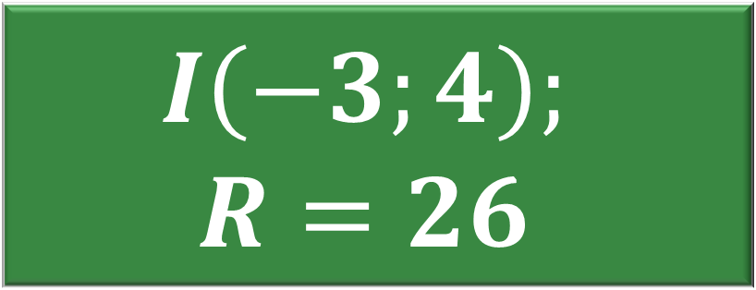
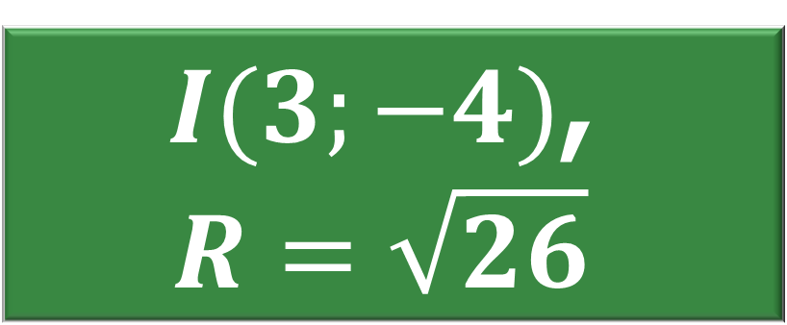
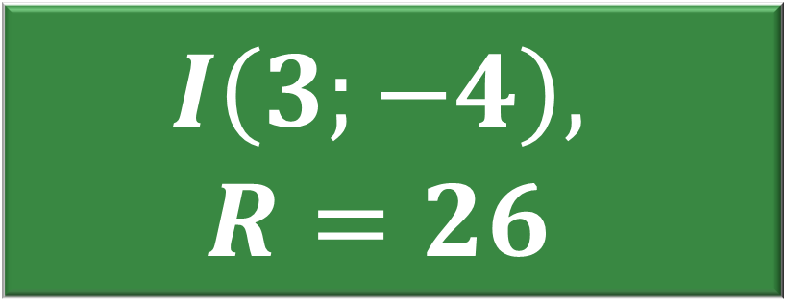
BÀI TẬP BỔ SUNG
CÂU 3
Tìm tâm và bán kính $R$ của đường tròn $\left(C\right):x^{2}+y^{2}−6x+8y−1=0$
A
$I(−3;4)$,
$$R=\sqrt{26}$$
$$I\left(−3;4\right);$$
$$R=26$$
$$I\left(3;−4\right),$$
$$R=26$$
$I(3;−4)$,
$$R=\sqrt{26}$$
B
C
D
D
Bài giải
Chọn D

Slide 13




BÀI TẬP BỔ SUNG
CÂU 4
Tìm phương trình đường tròn tâm $I(1;−2)$ và tiếp xúc với đường thẳng $Δ:2x−3y−4=0$
A
$${\left(x−1\right)}^{2}+{\left(y+2\right)}^{2}=\frac{4}{\sqrt{13}}$$
B
$${\left(x−1\right)}^{2}+{\left(y+2\right)}^{2}=\frac{16}{13}$$
B
C
$${\left(x+1\right)}^{2}+{\left(y−2\right)}^{2}=\frac{4}{\sqrt{13}}$$
D
$${\left(x+1\right)}^{2}+{\left(y−2\right)}^{2}=\frac{16}{13}$$
Bài giải
Chọn B

Slide 14
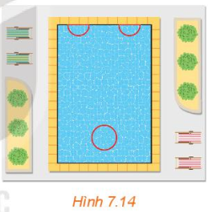

BÀI TẬP VẬN DỤNG
CÂU 1
Bên trong một hồ bơi, người ta dự định thiết kế hai bể sục nửa hình tròn bằng nhau và một bể sục hình tròn (H.7.14) để người bơi có thể ngồi tựa lưng vào thành các bể sục thư giãn. Hãy tìm bán kính của các bể sục để tổng chu vi của ba bể là 32m và tổng diện tích (chiếm hồ bơi) là nhỏ nhất. Trong tính toán, lấy $π=3,14$, độ dài tình theo mét và làm tròn tới chữ số thập phân thứ hai.

Slide 15
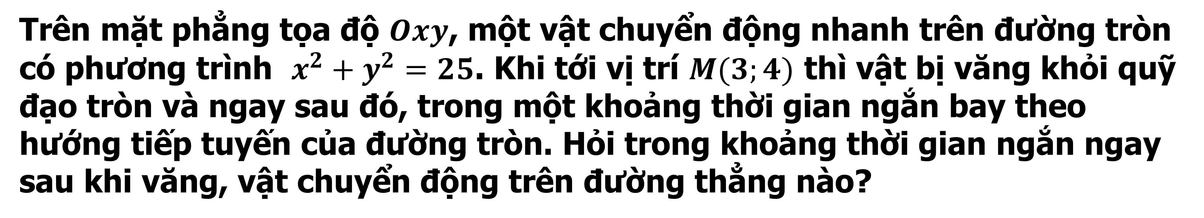
BÀI TẬP VẬN DỤNG
CÂU 2
Trên mặt phẳng tọa độ $Oxy$, một vật chuyển động nhanh trên đường tròn có phương trình $x^{2}+y^{2}=25$. Khi tới vị trí $M(3;4)$ thì vật bị văng khỏi quỹ đạo tròn và ngay sau đó, trong một khoảng thời gian ngắn bay theo hướng tiếp tuyến của đường tròn. Hỏi trong khoảng thời gian ngắn ngay sau khi văng, vật chuyển động trên đường thẳng nào?

